Slide 1
Взаимное расположение прямых в пространстве.

Slide 2
Возможны три случая взаимного расположения
двух прямых в пространстве.
Параллельны
Скрещивающиеся
Пересекаются

Slide 3
Две прямые в пространстве называются параллельными,
если они лежат в одной плоскости и не пересекаются.
Прямые, которые имеют общую точку
называются пересекающимися. При этом они лежат в одной плоскости
(по аксиоме С3)
Прямые, которые не пересекаются и не лежат в одной плоскости,
называются скрещивающимися.

Slide 4
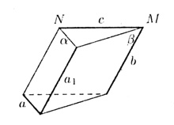
Прямые с и а11 параллельные.
Прямые а и с скрещивающиеся.
Прямые с и b пересекающиеся.

Slide 5
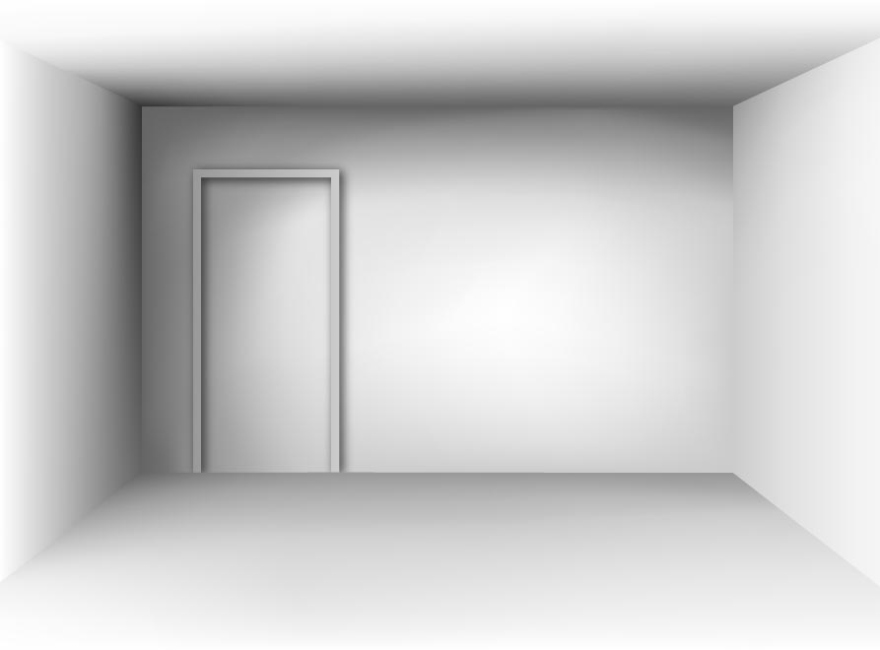

Slide 6
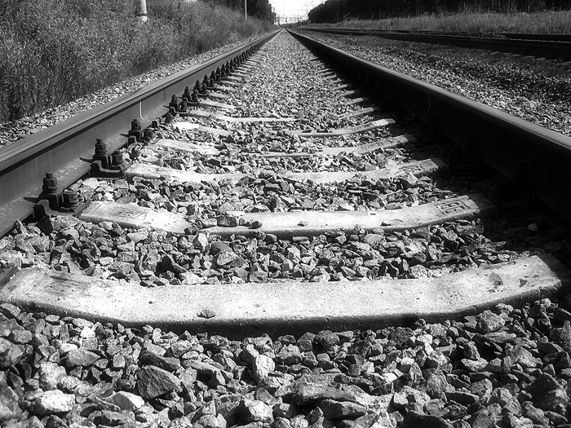

Slide 7
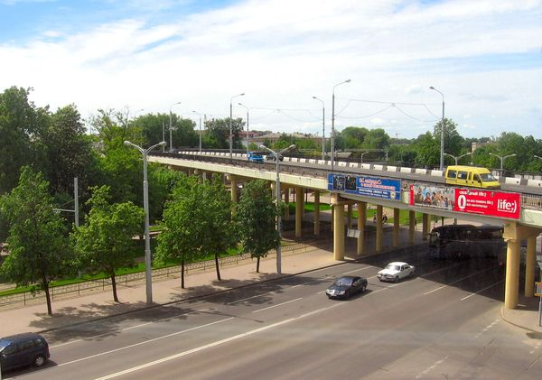

Slide 8
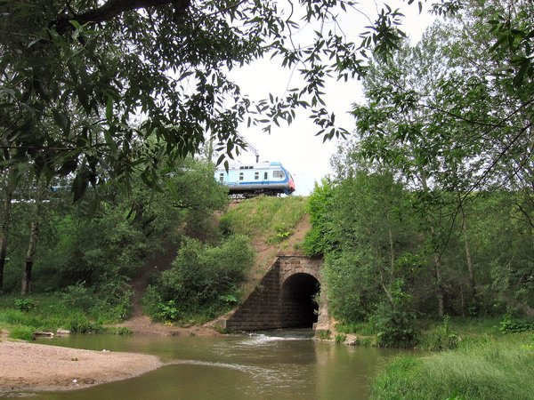
Примеры скрещивающихся прямых:
трамвайные рельсы и троллейбусный провод,
непересекающиеся и непараллельные ребра пирамид или призм и пр.
можно видеть еще на примере прямых,
по которым встречаются стены и потолок или стены и пол комнаты.

Slide 9
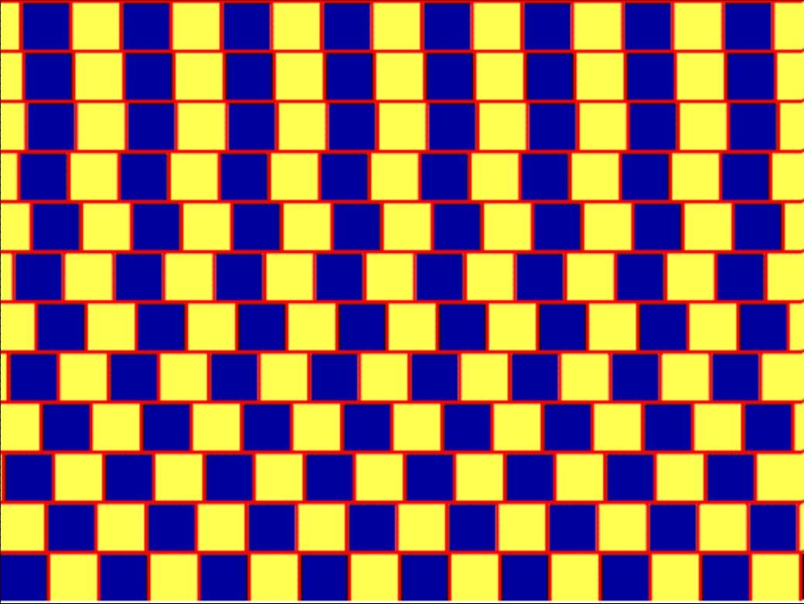

Slide 10
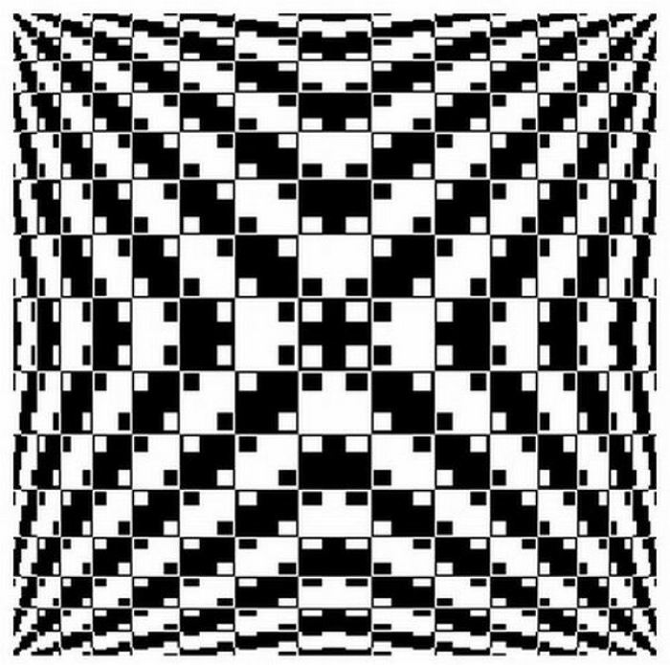

Slide 11
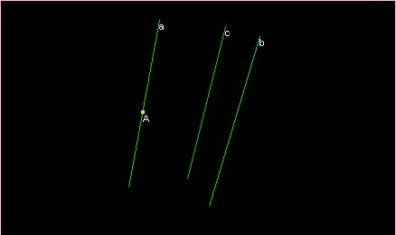
Признак параллельности прямых.
Две прямые, параллельные третьей, параллельны.
Дано: а//с, b//с
Доказать: а//b
Доказательство:
Пусть a || c и b || c
Заметим, что прямые a и b по т.2.1
(Через точку вне данной прямой можно провести прямую, параллельную данной, и притом только одну. )
не могут пересекаться, то есть если бы у них была одна точка,
то через эту точку можно было бы провести единственную прямую,
параллельную прямой c, то есть они бы совпадали.
Докажем, что прямые a и b лежат в одной плоскости.
Пусть A€a.
Проведем плоскость γ через прямую b и точку A и докажем, что a € γ.
Если a пересекает плоскость γ, то по лемме 2.1 (Если одна из двух параллельных прямых пересекает плоскость,
то и другая пересекает эту плоскость.)
c пересекает плоскость γ, и b пересекает плоскость γ.
Мы пришли к противоречию, так как b € γ.
Итак, a € γ, b € γ, и a и b не имеют общих точек, следовательно a || b.

Slide 12
Признак скрещивающихся прямых.
Если одна из двух прямых лежит в некоторой плоскости,
а другая прямая пересекает эту плоскость в точке,
не лежащей на первой прямой, то эти прямые скрещивающиеся.
Пусть a € α, b перес. α = A, A ¢ a. Допустим, что прямые a и b не скрещивающиеся, то есть они пересекаются. Тогда существует плоскость β, которой принадлежат прямые a и b. В этой плоскости β лежат прямая a и точка A. Поскольку прямая a и точка A вне ее определяют единственную плоскость, то β = α. Но b € β и b ¢ α, следовательно, равенство β = α невозможно.

Slide 13
СПАСИБО
ЗА ВНИМАНИЕ!!!

